Slide 1

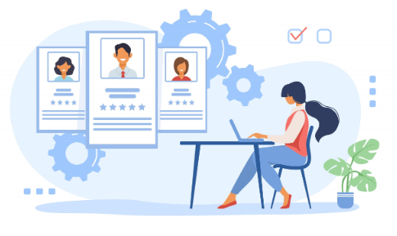
Aprendizaje en Empresa
Ing. DE SOFTWARE CON INTELIGENCIA ARTIFICIAL V

Slide 2
AGENDA:
¿Por qué los aprendices van a aprender en la empresa?
¿Por qué es importante interpretar un PEA?
¿Por qué es importante el CONCEPTO DE APRENDIZAJE - Empresa?

Slide 3
¿Por qué los aprendices van a aprender en la empresa?
Para poder adquirir aprendizajes.
Ser parte de la realidad de la empresa.
Obtener experiencia laboral.
Pone en práctica sus valores.
Pone a prueba sus conocimientos teóricos.
Recopilar información para la empresa o dentro de la empresa.

Slide 4

¿Por qué es importante interpretar un PEA?
Para que se les facilite adaptarse al plan específico de aprendizaje dentro de una empresa.
Este plan será brindado por un monitor al aprendiz y será supervisado por un especialista de seguimiento el cual será encargado de revisar que estos criterios contribuyan con el crecimiento de nuestro aprendizaje.

Slide 5

¿Por qué es importante el CONCEPTO DE APRENDIZAJE - Empresa?
Porque toda empresa está en constante evolución con las nuevas tendencias que aparecen en sus diferentes áreas.
Una empresa siempre buscará la mejora continua para lograr sus objetivos, esto puede implicar cambiar algunos métodos de producción.

